Slide 1
Управление кредитными рисками

Slide 2
Природа рисков
Можно ли доверять данным о клиенте?
Можно ли доверять клиенту?
Верно ли клиент оценил финансовые возможности?
Источники проблем

Slide 3
Оценка рисков
Не существует одного способа управления всеми рисками.
Для каждой категории рисков:
Формализовать логику оценки
Оценить риск количественно
Встроить в бизнес-процесс

Slide 4
Проблемы с данными

Slide 5
Качество данных: проблема
Ошибочные данные
Правильная логика
Ошибочный результат
Мусор на входе – мусор на выходе

Slide 6
Качество данных: примеры
Поле | Значение | Ошибка
Имя | Cергей | Первая буква - латинская
Фамилия | Петрович | Значение из другого поля
Город | Мсква | Опечатка
Доходы | 100 руб. | Подозрительная сумма
Телефон | 000-00-01 | Несуществующий номер

Slide 7
Качество данных: проверки
Соответствие шаблонам
Оценка корректности
Нет дублей и противоречий
Соответствие ожиданиям
Сайт, e-mail
Телефон
Номер документа
Адрес есть в КЛАДР/ФИАС
Нет перестановок в полях
Отсутствие полных дублей
Отсутствие противоречивых записей
Анализ «похожих» записей
Почтовый Индекс
Фамилия, имя, отчество найдены в справочнике
Отсутствие опечаток
Зарплата
Стаж работы
Код телефона и город
E-mail и фамилия

Slide 8
Качество данных: сервис очистки
Система выдачи кредитов
Грязные данные
Deductor Data Quality-
веб-сервис очистки и обогащения данных
Чистые, обогащенные данные

Slide 9
Полнота данных: проблема
Банк
БКИ
Прочее
Данных банка недостаточно для принятия решения

Slide 10
Полнота данных: БКИ

Slide 11
Полнота данных: работа с БКИ
Система выдачи кредитов
Отказать / Продолжить работу
Анкета клиента
Веб-сервис интеграции с БКИ
Подготовка данных
Запрос в БКИ
Разбор ответа
Решение

Slide 12
Полнота данных: госорганы
Федеральная налоговая служба
- 4 млн. предприятий
- 4 млн. ИП
Федеральная служба гос. статистики
- 7 млн. предприятий
- 4 млн. ИП
Высший арбитражный суд
- 3 млн. документов
Система анализа рынков и компаний
- 20 источников данных
- 3 страны

Slide 13
Полнота данных: соцсети
Окружение
Много мусора
Много данных
Интересы
Поведение
Нет доверия
Нет связности
95-99% - шум
53 млн.
43 млн.
25 млн.
12 млн.

Slide 14
Проблемы с доверием клиенту

Slide 15
Антифрод: проблема
Средний размер потерь от мошеннического кредита*
~100 000 р.
*Эквифакс 2012 г.

Slide 16
Антифрод: внешние сервисы
National Hunter
Equifax FPS
Факт обращения
+
результат проверки службой безопасности
Банк 1
Предыдущие обращения и проверки
Банк 2
Заемщик
Ваш Банк

Slide 17
Антифрод: схема работы
Система выдачи кредитов
Анкета клиента
Мошенник / Не мошенник
Интеграция с внешними антифрод-сервисами
Проверяемые правила
Подготовка данных
Запрос к сервису
Матрица принятия решения
Правило 1
Правило 2
Правило 3

Slide 18
Антифрод: внутренние данные
Данные полные
Сложные стратегии оценки
Данных мало
Сложно оценивать впервые обратившихся
Только свои заемщики
Вся информация по заемщику
Отсутствие платы за обращение к сервису

Slide 19
Черные списки: негатив
Тип | Пример
Криминал | Судимость, розыск
Спецучет | Наркоман, психически больной
Документы | Утерянный/недействительный паспорт
Правонарушения | Штрафы, алименты, нарушение ПДД
Подставное лицо | Зарегистрировано много фирм
Контакты | Адресная яма, мошеннический телефон
Работодатель | Банкротство/ликвидация предприятия

Slide 20
Черные списки: проблема
Баз негатива много, источники разные, следовательно:
Информация разнородна
По разному структурирована
Имеет различную значимость
Содержит ошибки

Slide 21
Черные списки: подготовка
Очистить и структурировать
Классифицировать негатив
Загрузить в хранилище
Обогатить и дедуплицировать

Slide 22
Черные списки: поиск негатива
Система выдачи кредитов
Анкета клиента
Отказать / Продолжить работу
Веб-сервис поиска негатива
Стратегии нечеткого поиска
Кронос
Хранилище «черные списки»
АБС
Очистка,
дедубликация,
обогащение
данных
Excel
…

Slide 23
Межбанковский обмен
Службы безопасности банков обмениваются неструктурированной информацией о негативе:
Списки мошенников
Справки из правоохранительных органов
Выписки из документов
Электронные письма
Базы данных
Формат произвольный: Word, Excel, PDF…

Slide 24
Межбанковский обмен: проверки
Система выдачи кредитов
Анкета клиента
Найденный негатив
Веб-сервис поиска по неструктурированным данным
Поиск про проиндексированным документам
Высокий риск
Низкий риск

Slide 25
Проблемы с оценкой возможностей

Slide 26
Бизнес-правила
Документы
Работа
Доходы
Место регистрации
Гражданство
Удостоверение личности
Справка 2-НДФЛ
Место работы
Стаж работы
Специальность
Отрасль экономики
Долговая нагрузка
Дополнительные доходы

Slide 27
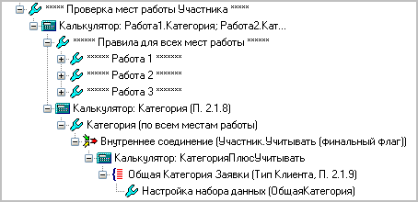
Бизнес-правила: проверка
Данные о заемщике
Гарантия соответствия бизнес-правилам

Slide 28
Скоринг: разработка карты
Подготовка скоринговой выборки
Анализ жизненных циклов счетов
Моделирование (предварительная карта)
Добавление в выборку отказов (Reject Inference)
Перестройка карт с учетом отказов (окончательная карта)
Тестовая эксплуатация и мониторинг
Двумерный анализ – конечные классы (одобренные)
Сэмплинг
Сравнение качества карт и выбор оптимальной
Notes:
28

Slide 29
Скоринг: оценка карты
Notes:
Это стандартные методики, для работы которых важен только порядок, в котором модель выстроила счета, и знание метки плохой/хороший для каждого из них. Принципы расчета Gini и K-S схожи: очередь заемщиков перебирается, начиная от самых плохих до самых хороших, при этом на каждом шаге вычисляются:
Доля Ag хороших заемщиков, оказавшихся в очереди хуже данного, среди всех хороших;
Доля Ab плохих заемщиков, оказавшихся в очереди хуже данного, среди всех плохих.
Статистика K-S является максимальной разницей Ab-Ag по всем точкам очереди.
Gini = 2*AUC-1, где AUC – площадь под ROC-кривой.
Чем больше Gini и KS, тем лучше прогностическая сила скоринговой карты.
29

Slide 30
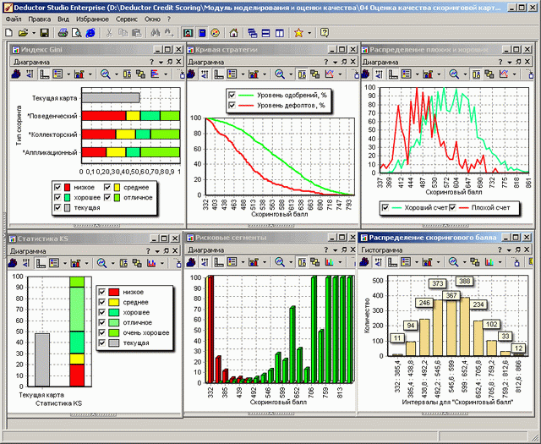
Скоринговая карта
Система выдачи кредитов
Анкета
Балл
Веб-сервис
Deductor Credit Scorecard Modeler
Загрузка скоринговой карты

Slide 31
Интеграция в бизнес-процесс

Slide 32
Кредитный конвейер
Фронт-офис
Аналитика
Ввод заявки
Андеррайтинг
Скоринг
Антифрод
Проверка БКИ
Проверка СБ
Оценка достоверности
Проверка по правилам
Скоринговая карта
Признаки мошенничества
Черные списки
Анализ кредитной истории

Slide 33
Промышленное решение
Выгода | Основание
Регламент | Гарантии выполнения
Время | Принятие решения за 2-3 минуты
Персонал | Система - «Черный ящик»
Портфель | Количественная оценка рисков
Гибкость | Логика в аналитическим блоке

Slide 34
basegroup.ru

